Slide 1
Web Sever – HTTP protocol

Slide 2
เว็บเซิร์ฟเวอร์: องค์ประกอบ
2 ส่วนหลัก ได้แก่
ส่วนของฮาร์ดแวร์ เช่น คอมพิวเตอร์ หรือ ในที่นี้ คือ โมดูล ESP32
ส่วนของซอฟต์แวร์ ได้แก่ HTTP เซิร์ฟเวอร์ สามารถติดต่อผ่าน URL โดยใช้ดีฟอลท์พอร์ต 80 สำหรับ HTTP และ 443 สำหรับ HTTPS

Slide 3
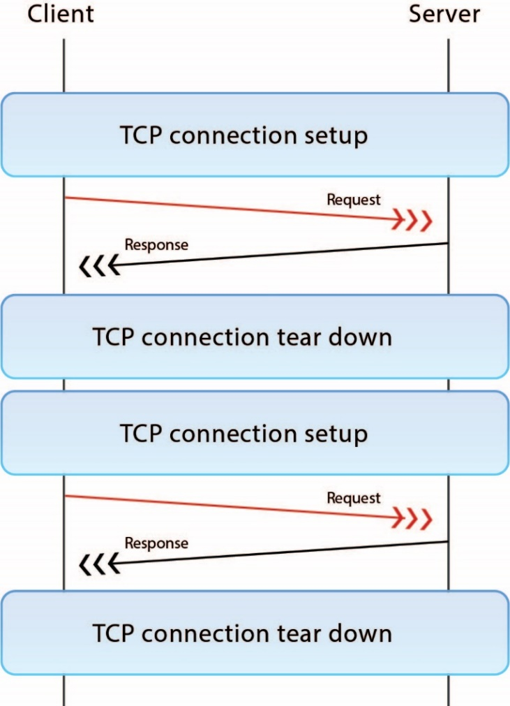
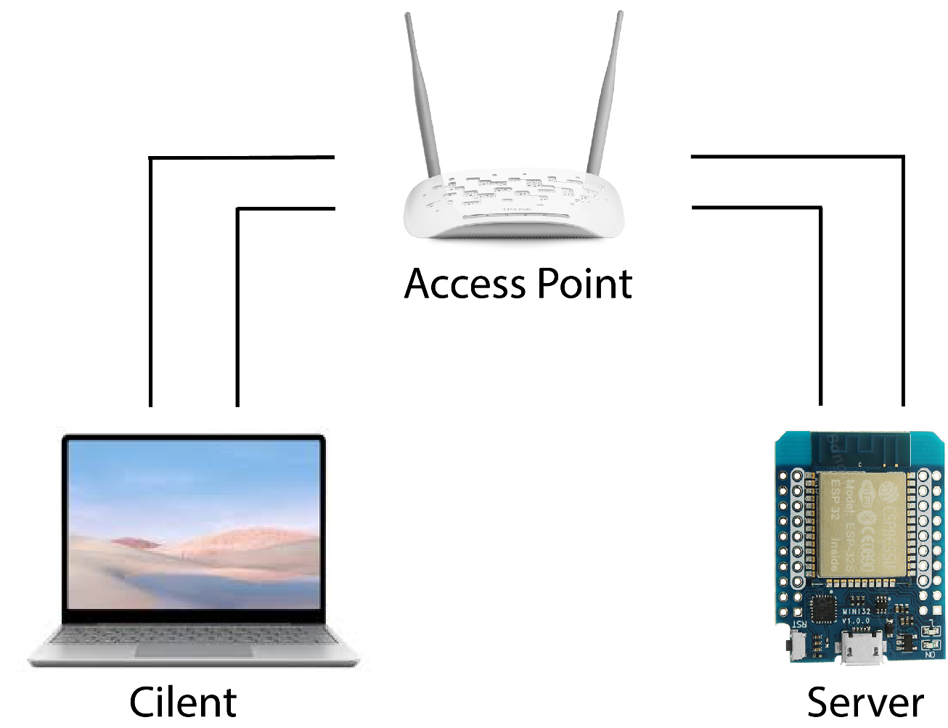
การสื่อสารภายใต้เว็บเซิร์ฟเวอร์

Slide 4

การสร้างการเชื่อมต่อผ่าน Socket
โปรโตคอล HTTP เป็นแอปพลิเคชันเลเยอร์โปรโตคอล
การเชื่อมต่อแบบ TCP/IP ผ่านซ็อกเก็ต ประกอบด้วยตัวแปร 3 ตัว ได้แก่
Protocol family เช่น
AF_INET สำหรับ IPv4
AF_INET6 สำหรับ IPv6
Type of socket :
SOCK_STREAM ใช้เพื่อการใช้งาน connection-oriented
SOCK_DGRAM เพื่อใช้งานแบบ datagram
Protocol type
IPPROTO_TCP สำหรับ TCP
IPPROTO_UDP สำหรับ UDP
คำสั่ง
result = socket(protocol family, type of socket, protocol type)

Slide 5
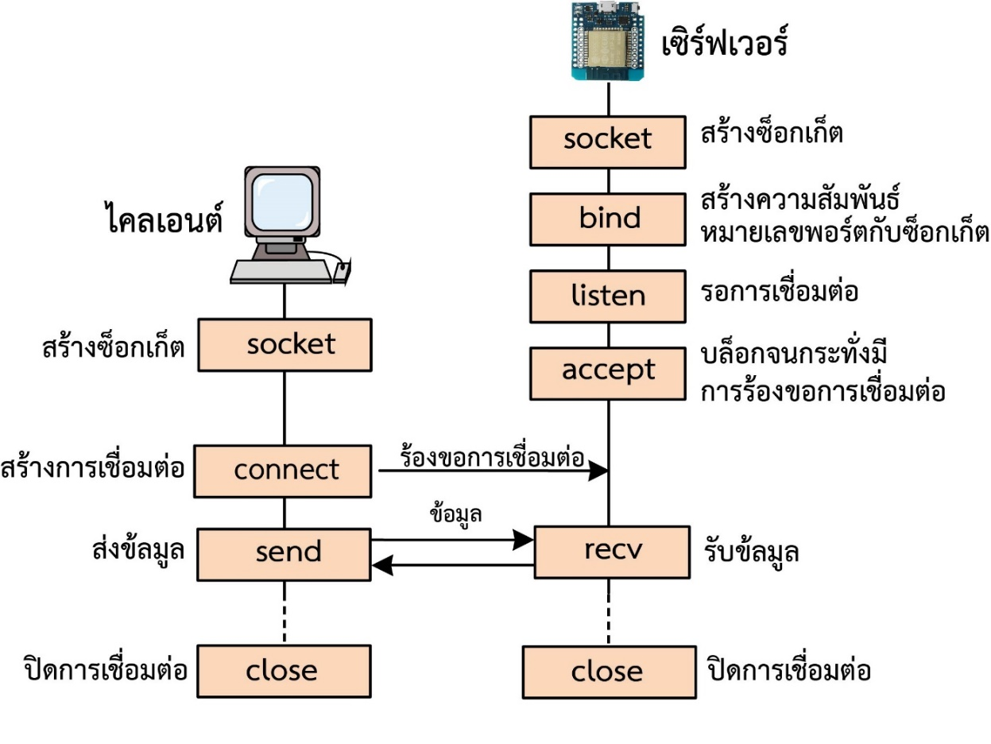
รูปแบบการสื่อสาร
ฝั่งเซิร์ฟเวอร์
Bind กำหนดพอร์ตแอดเดรสและ IP address เพื่อการสื่อสาร
Listen รอการเชื่อมต่อ
Accept รอการเชื่อมต่อจากอุปกรณ์
ฝั่งไคลเอนต์
connect(socket, dest address, address lenght)

Slide 6
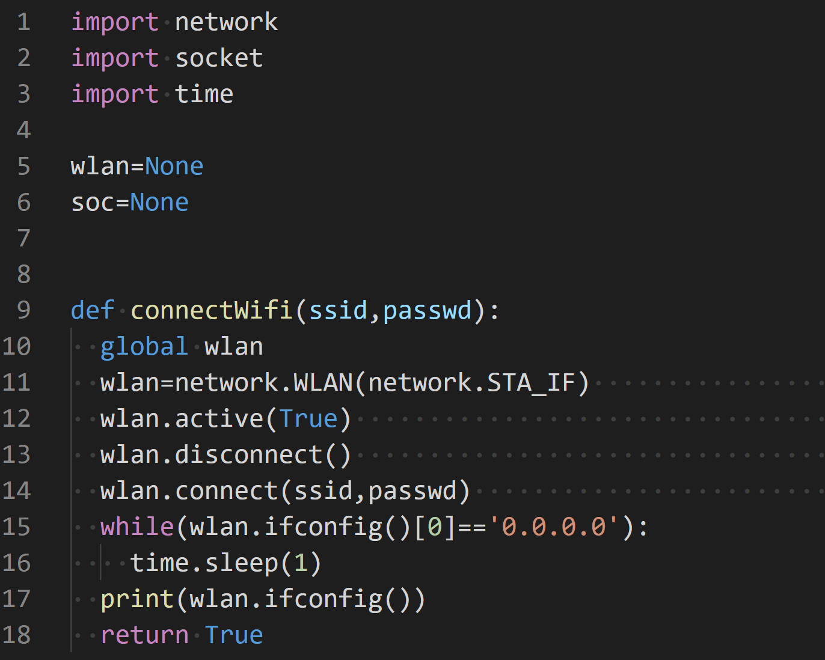
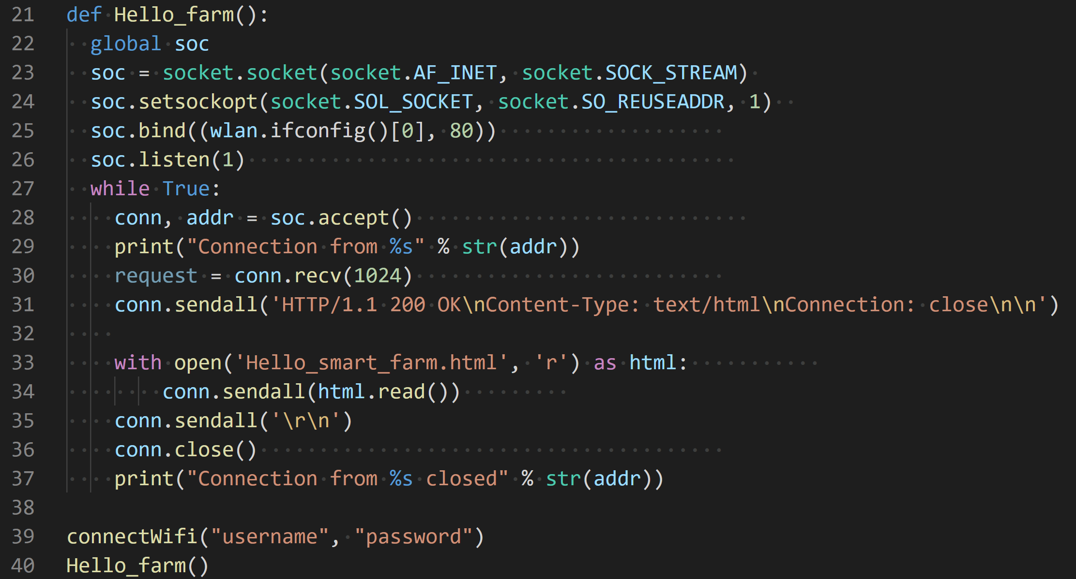
Socket Connection

Slide 7
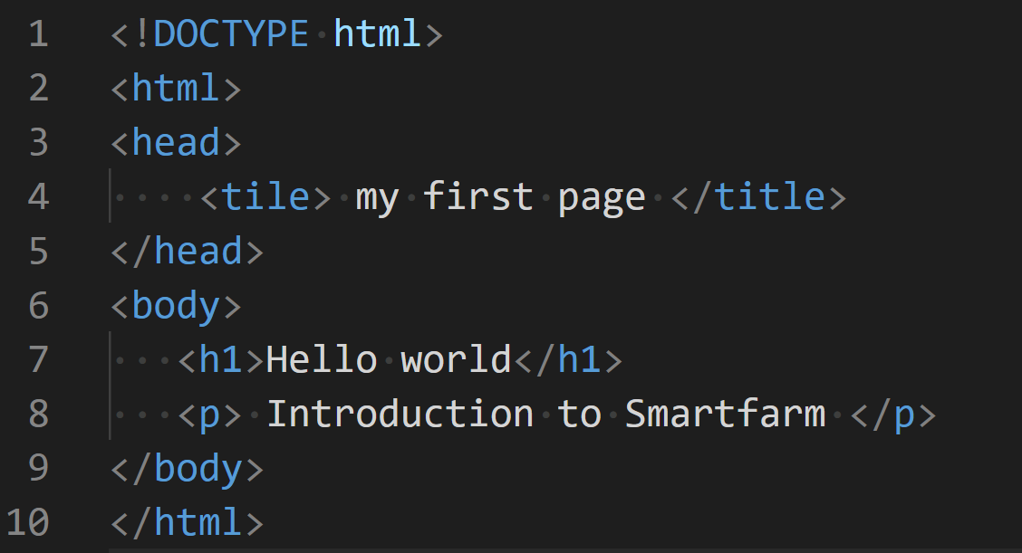
ไฟล์ HTML

Slide 8
แบบฝึกหัด
สร้าง Socket สื่อสารระหว่างโมดูลและคอมพิวเตอร์

